Slide 1
VARIJABLE
Septembar 22, 2022

Slide 2
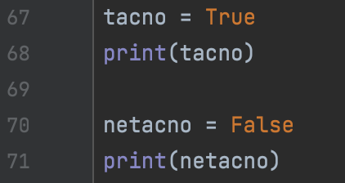
Boolean
Tip podataka koji se koristi kada trebamo da provjerimo da li je nešto tačno (true) ili netačno (false). Samim tim moguće vrijednosti boolean tipa su false i true.

Slide 3
List
Lista sadrži podatke odvojene zarezima koji se nalaze u velikim zagradama. Iako je slična listama u C jeziku, podaci python liste mogu biti različitog tipa.
Kao i kod stringova, pristupanje vrijednostima u listi je moguće pomoću operatora [ ] i [ : ] sa indeksima koji počinju od 0 na početku stringa sve do -1 na kraju.
Znak plus (+) se koristi za operator spajanja (concatenation), a asterisk (*) je operator ponavljanja.

Slide 4
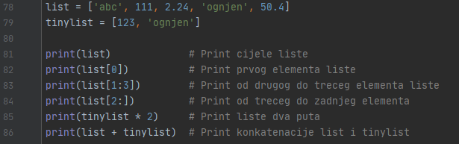
Primjer

Slide 5
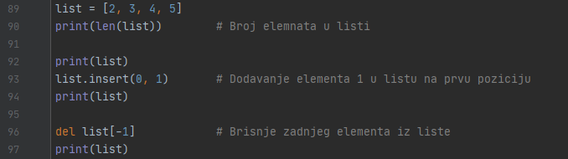
Za manipulaciju listama često se koristi naredba len za provjeru broja elemenata liste.
Za dodavanje elemenata u listu koristi se naredba insert.
del predstavlja naredbu kojom se brišu pojedini elementi iz liste.

Slide 6
Lista može biti heterogena (sadrži različite tipove podataka) ili homogena.
Iako lista može biti heterogena, preporuka je da se koriste homogene liste.
Za heterogene podatke preporuka je da se koristi tuple tip podataka.

Slide 7
Range
Naredbom range moguće je kreirati listu brojeva u aritmetičkom nizu što je često potrebno kod korištenja for petlje. Sintaksa naredbe range je: range(stop)
range(start, stop)
range(start, stop, step)
gdje je start prvi element, stop je gornja granica i step je korak aritmetičkog niza.

Slide 8
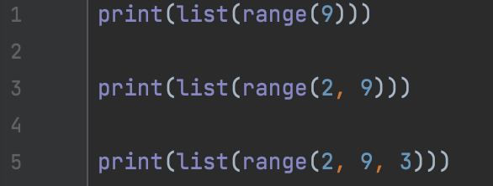
Primjer

Slide 9
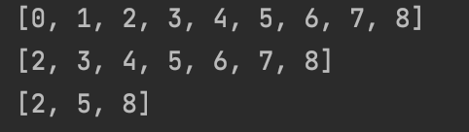

Slide 10
Funkcije za dodavanje:
append(x)
insert(i, x)
extend(L)

Slide 11
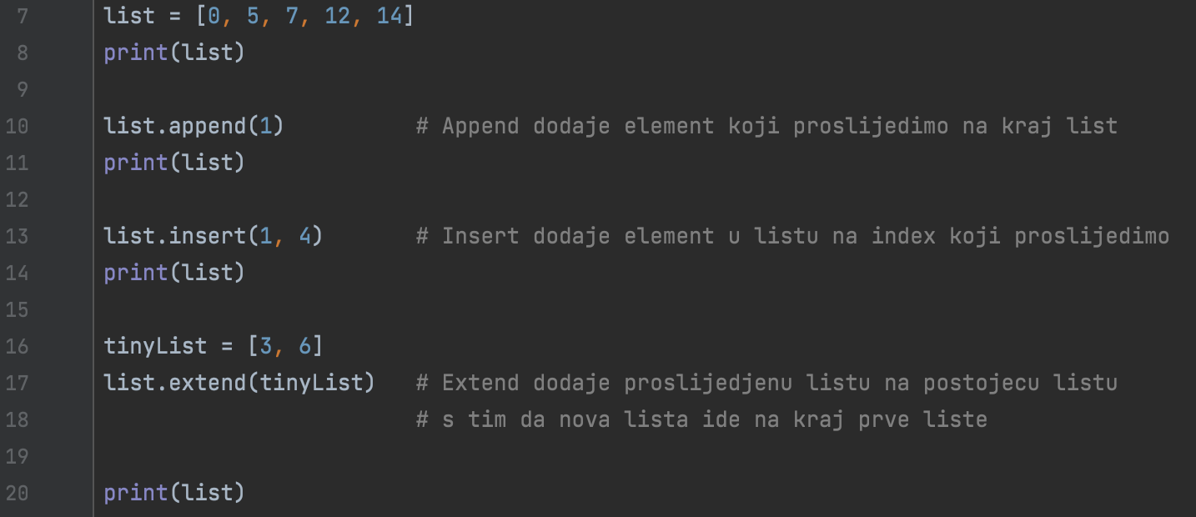

Slide 12
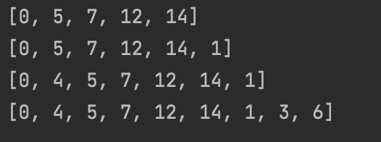

Slide 13
Funkcije za brisanje:
remove(x)
pop(i)
del L[index]

Slide 14
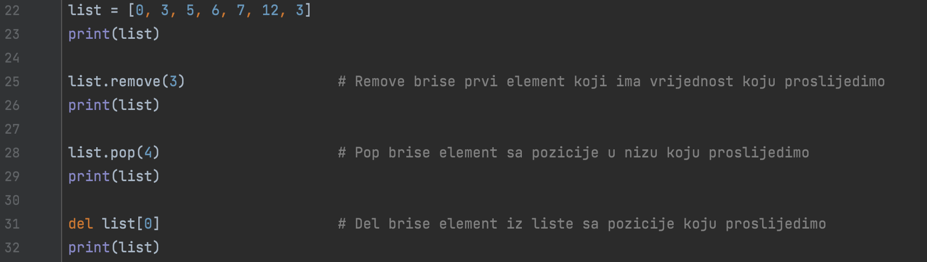

Slide 15
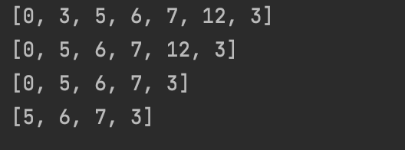

Slide 16
Ostale ugrađene funkcije za liste:
index(x)
count(x)
sort()
reverse()

Slide 17
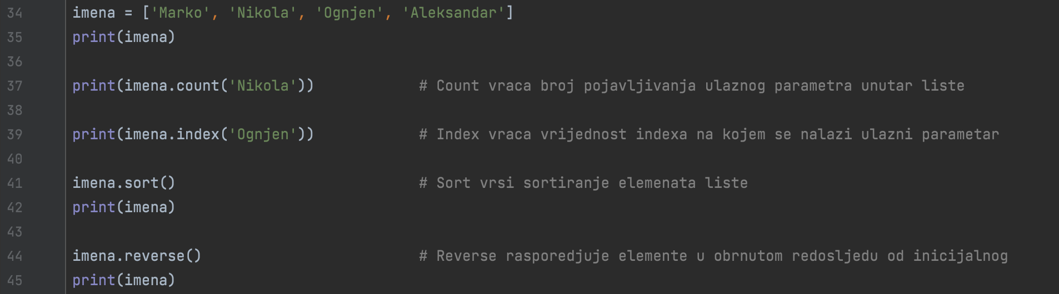

Slide 18
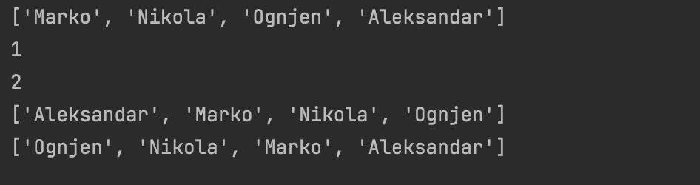

Slide 19
Tuple
Tuple je tip podatka jako sličan listi.
Sastoji se od vrijednosti odvojenih zarezom i za razliku od listi koristi zagrade ().
Python dopušta fleksibilnost izostavljanjem zagrada prilikom definisanja tuplea.

Slide 20
Razlike i sličnosti sa listama
Postoji mnogo sličnosti sa listama, ali i nekoliko temeljnih razlika:
Pristupanje elementima liste i tuplea vrši se na identičan način (preko indeksa)
I list i tuple su iterabilni
Lista može mijenjati broj elemenata i vrijednosti elemenata, dok tuple ne može
Nad tupleom se ne mogu provoditi operacije koje mjenjaju sam tuple (sort, remove i sl.)

Slide 21
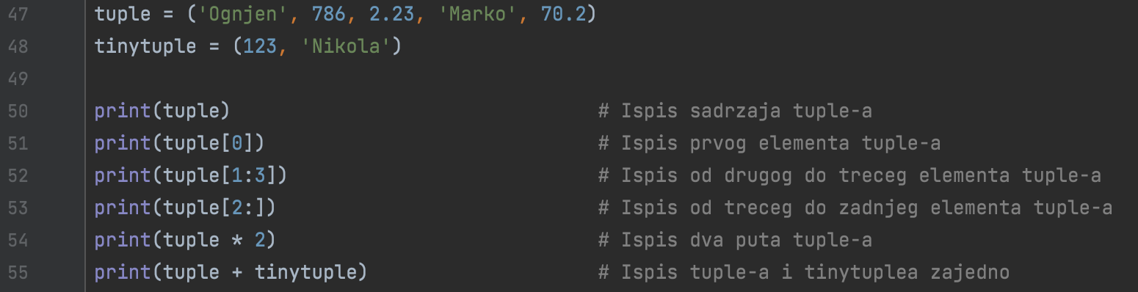
Primjer

Slide 22
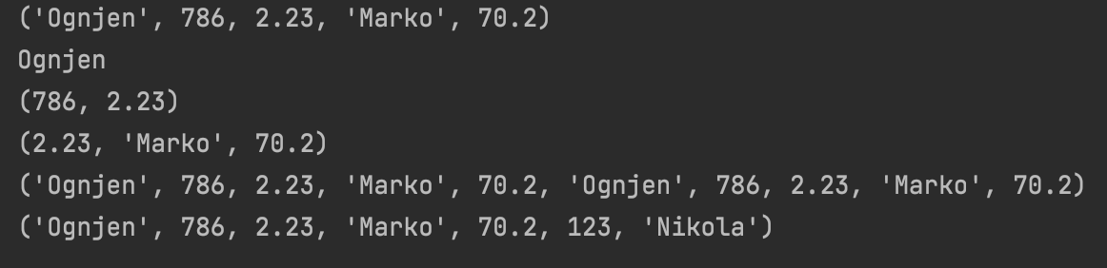

Slide 23


Tuple je moguće kreirati bez zagrada:

Slide 24
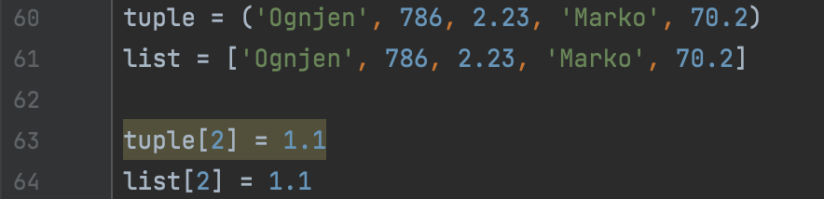
Primjer

Slide 25
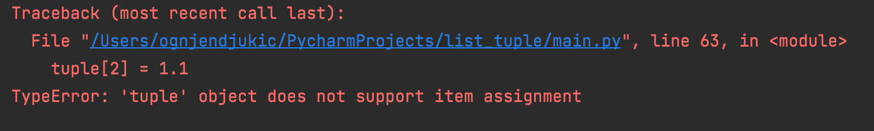

Slide 26
Zadatak
Kreirati listu sa najmanje 5 elemenata različitog tipa, a zatim ispisati sve elemente osim prva dva elementa liste.
Nad kreiranom listom izvršiti akciju dodavanja dva nova elementa na kraj liste, pri čemu je prvi element tipa string, a drugi element cjelobrojna vrijednost.
Na treću poziciju u listi dodati novi element po proizvoljnom izboru.
Kreirati novu listu po proizvoljnom izboru, a zatim kreirati treću listu koja predstavlja spajanje prve dvije liste.
Ukloniti proizvoljni element iz liste, a zatim ispisati sadržaj liste.
Izvršiti sortiranje liste i zatim ispisati sadržaj liste.
Kreirati dva tuple-a sa proizvoljnim vrijednostima, a zatim ih spojiti u treći tuple i ispisati vrijednost.

Slide 27
Dictionary
Dictionary možemo smatrati jednostavnim pridruživanjem odnosno preslikavanjem svih elemenata jednog skupa elementima drugog skupa.
Drugi naziv za dictionary tip podataka, jeste key/value tip podataka. Naziv dolazi iz toga što svaki element koji sadrži dictionary jednoznačno je opisan ključem i vrijednošću koju taj ključ ima.

Slide 28
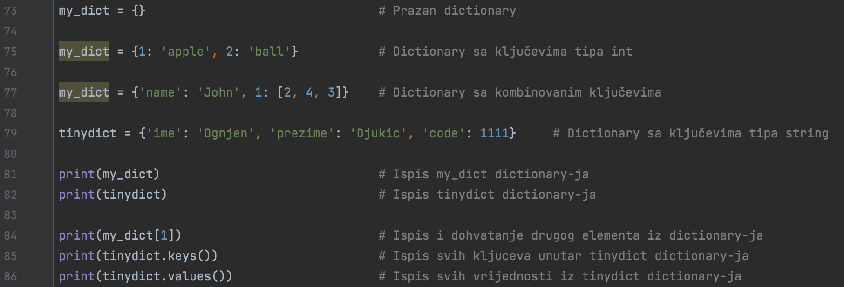
Primjer

Slide 29
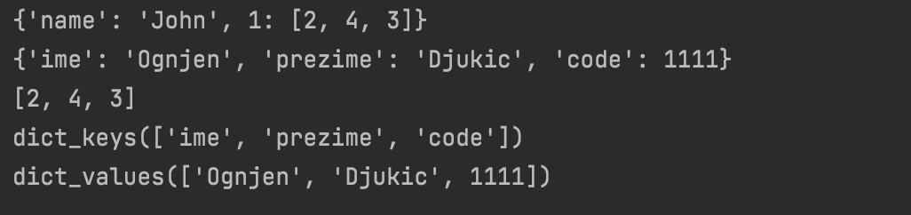

Slide 30
Funkcije
copy()
clear()
get(key)
keys()
pop(key)
values()
popitem()

Slide 31
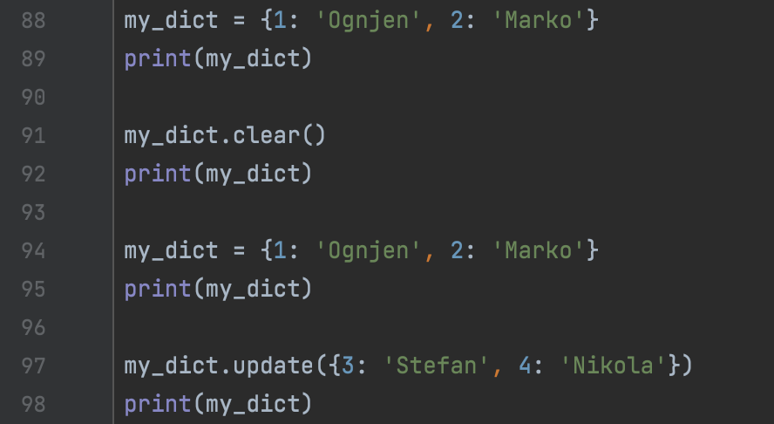
Primjer

Slide 32
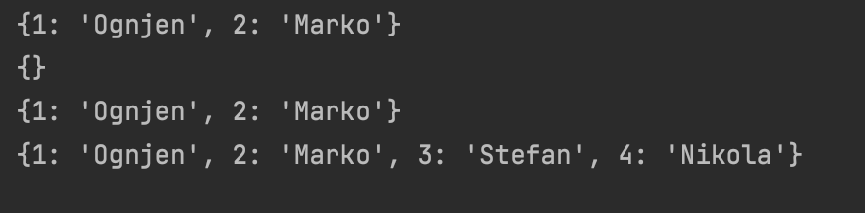

Slide 33
Zadatak
Kreirati novi dictionary koji sadrži 3 ključa različitih tipova.
Dohvatiti sve ključeve iz kreiranog dictionary-ja.
Dohvatiti sve vrijednosti iz kreiranog dictionary-ja.
Očistiti sadržaj dictionary-ja i zatim ispisati sadržaj dictionary-ja.

Slide 34
Set
Predstavlja tip podataka u Pythonu.
Ne sadrži duple elemente i predstavlja kolekciju neuređenih elemenata.

Slide 35
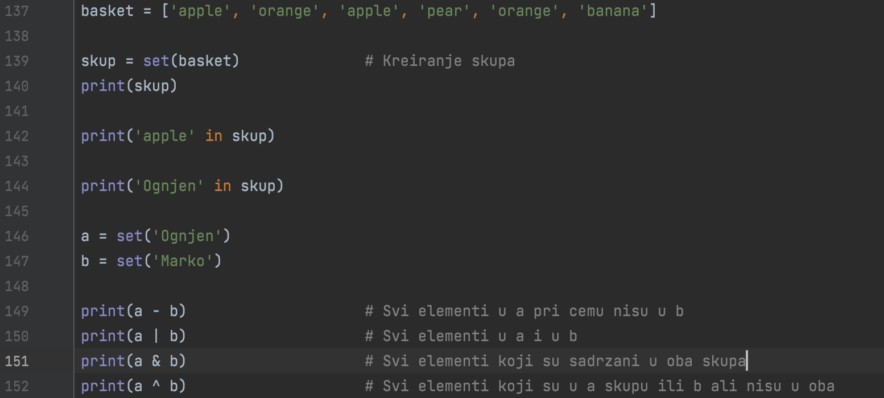
Primjer

Slide 36
